Slide 1
Задания из открытой базы для формирования креативного мышления.
Белоусова Н.М., к.б.н., гл.специалист сектора ЕНО ЦУМР
ГАУ ДПО ПК ИРО
2022

Slide 2
Согласно определению известного психолога А.А. Леонтьева функциональная грамотность
предполагает способность человека использовать приобретаемые в течение жизни знания, умения и навыки для решения максимально широкого диапазона жизненных задач в различных сферах человеческой деятельности, общения и социальных отношений.
Решение задачи развития у учащихся способности использовать в реальной жизни знания и умения из различных областей, осваиваемых в школе и вне школы, — это принципиально новый ожидаемый от школы образовательный результат.

Slide 3
Международные исследования в области образования год за годом подтверждают, что российские учащиеся сильны в области предметных знаний, но у них возникают трудности во время переноса предметных знаний в ситуации, приближенные к жизненным реальностям. Основной причиной невысоких результатов российских учащихся 15-летнего возраста (выпускников основной школы) является недостаточная сформированность у учащихся способности использовать (переносить) имеющиеся предметные знания и умения при решении задач, приближенных к реальным ситуациям, а также невысокий уровень овладения общеучебными умениями – поиска новых или альтернативных способов решения задач, проведения исследований или групповых проектов.

Slide 4
Решить проблему повышения функциональной грамотности школьников можно
при системных комплексных изменениях в учебной деятельности учащихся;
переориентации системы образования на новые результаты, связанные с «навыками 21 века» - функциональной грамотностью учащихся и развитием позитивных стратегий поведения в различных ситуациях.

Slide 5
СИСТЕМА ЗАДАНИЙ ДЛЯ ФОРМИРОВАНИЯ И ОЦЕНКИ ФУНКЦИОНАЛЬНОЙ ГРАМОТНОСТИ ПО НАПРАВЛЕНИЮ «КРЕАТИВНОЕ МЫШЛЕНИЕ».

Slide 6
Креативное мышление
понимается как способность продуктивно участвовать в выдвижении, оценке и совершенствовании идей, направленных на получение оригинальных и эффективных решений, генерацию нового знания или создание продуктов проявления творчества и воображения

Slide 7
Достижение и прогресс в демонстрации способности к креативному мышлению, выражается, таким образом, в следующих трёх направлениях:
1) творческое выражение/творческое самовыражение с помощью различных изобразительно-выразительных средств,
2) разрешение различных по природе проблем – социальных или естественноматематических,
3) получение нового знания в социальной или естественно-математической области.

Slide 8
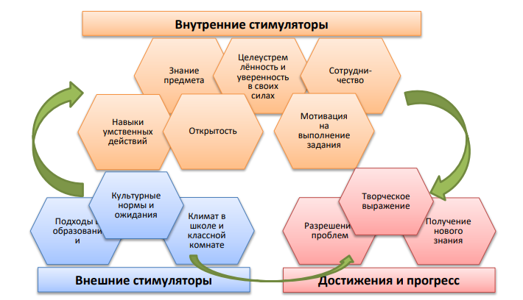
Становление и развитие этой способности происходит под влиянием многочисленных внешних и внутренних факторов:
мотивации, предметных знаний, когнитивных умений, особенностей педагогического процесса

Slide 9
Сформированность креативного мышления определяется на основе оценки владения учащимися исследуемыми компетентностями (выдвижения, оценки и доработки идей) в четырёх тематических областях:
а) письменное самовыражение,
б) визуальное самовыражение,
в) решение социальных проблем
г) решение естественно-научных и/или естественно-математических проблем.

Slide 10
СОДЕРЖАТЕЛЬНЫЕ ОБЛАСТИ

Slide 11
Творческое самовыражение
Письменное самовыражение требует от учащихся продемонстрировать воображение и уважение к правилам и условностям, которые делают создаваемые тексты понятными различным аудиториям.
В заданиях используются различные модели:
(1) создание свободных высказываний и текстов (с указанными ограничениями по объёму);
(2) выдвижение идей для создания текстов на основе рассмотрения различных стимулов, таких как рисованные мультфильмы без заголовков, фантастические иллюстрации, или ряд абстрактных картинок;
(3) оценка креативности приводимых высказываний, например, заголовков, историй, лозунгов, и т.п. и
(4) совершенствование собственных или чужих текстов.

Slide 12
Визуальное самовыражение
предполагает, что учащиеся исследуют, экспериментируют и излагают различные идеи с помощью различных изобразительновыразительных средств. В заданиях используются различные модели:
(1) выдвижение идей для своих проектов, основываясь на заданном сценарии и исходных установках (например, на тех деталях, которые должны быть включены в проект, или тех инструментах или способах, которые необходимо использовать);
(2) оценка креативности собственных или чужих идей с позиций их ясности, привлекательности или новизны;
(3) совершенствование изображений в соответствии с данными инструкциями или дополнительной информацией;

Slide 13
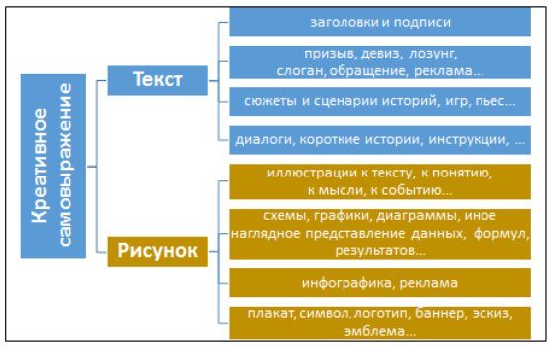
Примеры моделей заданий на творческое самовыражение

Slide 14
Получение нового знания. Решение проблем
Решение социальных проблем основано на способности учащихся сочувствовать и оценивать потребности отдельных социальных групп, разных людей, распознавать образцы и выдвигать идеи, имеющие смысл для данной группы/человека, а также предлагать инновационные и одновременно функциональные решения. В заданиях используются различные модели:
(1) погружение в проблему, имеющую социальный фокус;
(2) выдвижение различных идей для возможных путей решения социальных проблем, отвечающих заданному сценарию;
(3) оценка оригинальности, эффективности и осуществимости собственных или чужих решений;
(4) вовлечение в непрерывный процесс построения знания и совершенствования решения.

Slide 15
Креативное мышление в области точных наук может проявлять себя разными способами:
− в виде замысла новой идеи, привносящей вклад в научное знание;
− в виде замысла эксперимента для проверки гипотезы; − в виде развития научной идеи,
− в виде изобретения, имеющего прикладную ценность;
− в виде планирования новых областей применения научной или инженерной деятельности.

Slide 16
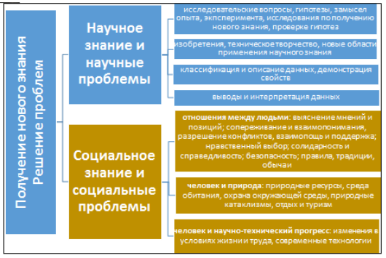
Примеры моделей заданий на получение нового знания и решение проблем

Slide 17
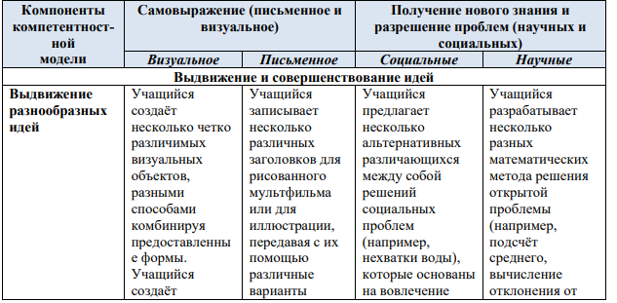
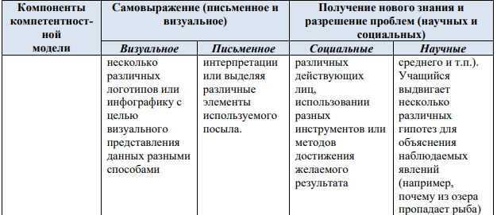
Возможные способы измерения креативного мышления

Slide 18
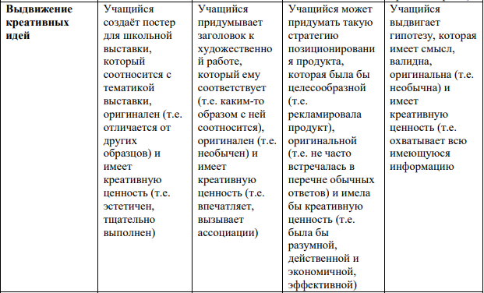
Возможные способы измерения креативного мышления

Slide 19
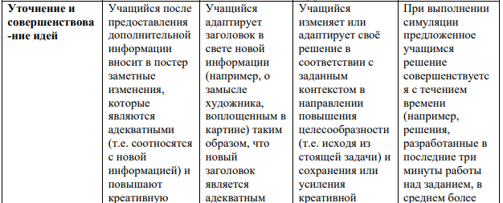
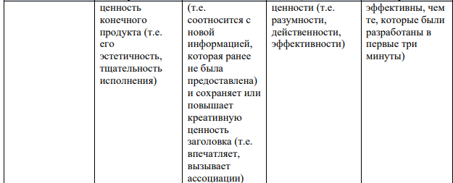
Возможные способы измерения креативного мышления

Slide 20
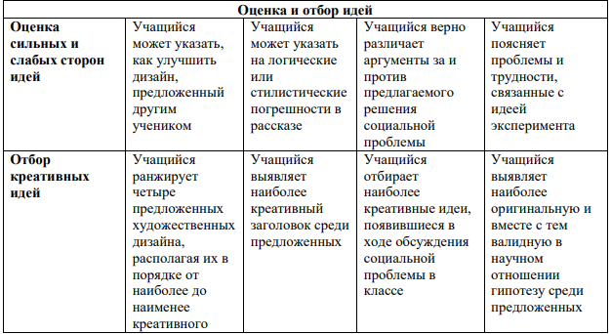
Возможные способы измерения креативного мышления

Slide 21
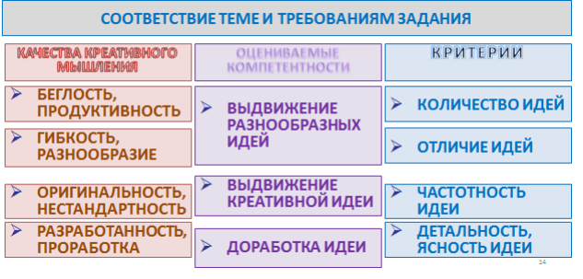
Предмет оценки. Связь между качествами дивергентного мышления, оцениваемыми компетентностями и критериями оценки ответа

Slide 22
В заданиях на оценку креативного мышления обычно используются следующие критерии
• приемлемость/неприемлемость идеи
• количество идей
• количество различающихся идей
• оригинальность/стандартность идеи
• количество различающихся и оригинальных идей
• проработанность/непроработанность идеи
• количество различающихся и проработанных идей
• количество оригинальных и проработанных идей

Slide 23
Как правило, в заданиях на формирование и оценку креативного мышления контекстами охватываются следующие сферы:
личная сфера
социальная сфера:
сфера природы и технологий

Slide 24
Личная сфера:
образовательные проблемы и проблемы учения,
досуг и хобби,
повседневные и бытовые проблемы;

Slide 25
Социальная сфера:
проблемы межличностных и групповых отношений,
проблемы нравственного выбора,
проблемы безопасности, экологические проблемы,
социальное проектирование,
получение нового знания и открытия;

Slide 26
Типы ответов

Slide 27
Свободно конструируемые ответы:
− письменный ответ – от нескольких слов (например, заголовок к иллюстрации или ответ на научный вопрос) до короткого текста (например, концовка рассказа или объяснение проектной идеи);
− ответ с помощью визуальных средств (например, дизайн постера, или комбинация набора заданных форм), которые поддерживаются простейшими графическими редакторами.
Ответы на интерактивные задания, выполненные в виде симуляций (например, научное исследование в виртуальной лаборатории), проектов с открытым ответом и инженерных задач (например, создание необычного объекта с помощью набора инструментов).
Простой и сложный множественный выбор: − выбор одного ответа из списка (например, выбор креативной идеи) − перетаскивание и заполнение ячейки для ответа (например, установление соответствия, упорядочивание или маркировка и классификация идей).

Slide 28
В заданиях на креативное мышление выделяются следующие познавательные уровни.

Slide 29
Низкий уровень
Характеристика заданий. Особенности предметного содержания. Задания как правило, строятся на несложном предметном материале и/или бытовых представлениях и жизненном опыте, который обычен для детей того или иного возраста.
Особенности когнитивных умений. Для выполнения заданий низкого уровня достаточно здравого смысла, владения простыми читательскими умениями и несложными, привычными для детей, мыслительными операциями.
Особенности контекста. Контекст в заданиях низкого уровня не выходит за рамки знакомых и привычных ситуаций. Характеристика индивидуальных достижений учащихся. Дети, достигающие низкого уровня, демонстрируют начальную стадию формирования креативного мышления. Как правило, в работе из трёх-четырёх заданий с максимальным баллом 6 – 8 баллов они набирают два-три балла за счёт неполного выполнения одного-трёх заданий низкой сложности, с которыми справляется большинство учащихся

Slide 30
Средний уровень
Характеристика заданий Особенности предметного содержания. Задания этого уровня строятся, как правило, на несложном предметном материале базового уровня в сочетании с бытовыми представлениями и жизненным опытом, который обычен для детей того или иного возраста.
Особенности когнитивных умений. Для выполнения заданий среднего уровня достаточно владения простыми читательскими умениями и несложными, привычными для детей, мыслительными операциями. Особенности контекста. Контекст в заданиях среднего уровня включает знакомые бытовые и учебные ситуации, такие как работа в школе и дома, поделки, организация учебного пространства, межличностные отношения, социальное проектирование, ситуации неочевидного нравственного выбора и другие.
Характеристика индивидуальных достижений учащихся. Дети, достигающие среднего уровня, демонстрируют отдельные проявления креативного мышления при решении несложных проблем. Учащиеся этой группы показывают средние по выборке результаты, набирая по результатам работы примерно половину от максимального балла. Эти учащиеся уверенно владеют программным материалом на базовом уровне. Они успешно работают с заданиями на письменное самовыражение и на решение социальных проблем низкой и средней сложности. Способны давать адекватную оценку чужим идеям, выдвигать разнообразные и оригинальные идеи, доработать предложенную идею в несложных знакомых ситуациях. Могут успешно справиться с некоторыми ситуациями на разрешение естественнонаучных проблем и на визуальное самовыражение, прежде всего – с оценкой и отбором идей. Способны создать один-два различающихся рисунка на основе заготовки и доработать их.

Slide 31
Высокий уровень
Характеристика заданий Особенности предметного содержания. Задания этого уровня строятся, на программном материале – как базового, так и углублённого уровня. В заданиях высокого уровня может потребоваться умение опереться не только на жизненный опыт, но и на специально подобранный материал, а также привлечь на помощь общую эрудицию и культуру.
Особенности когнитивных умений. Для выполнения заданий высокого уровня необходимо умение ориентироваться в ситуации и удерживать учебную задачу, владение сложными читательскими умениями и когнитивными процессами. Важна способность к интеграции и переносу знаний из разных предметных областей. Может потребоваться умение самостоятельно разобраться в предоставленном дополнительном материале, в том числе – таблицах, схемах, графиках.
Особенности контекста. Контекст в заданиях высокого уровня может быть построен на разных ситуациях, в том числе, выходящих за рамки имеющегося опыта. Например, могут быть использованы ситуации научного поиска, открытий и т.п

Slide 32
Высокий уровень
Характеристика индивидуальных достижений учащихся.
Дети, достигающие высокого уровня, демонстрируют навыки креативного мышления. Они успешно работают с большинством заданий. Способны создавать тексты в точном соответствии с требованиями задания. Могут прояснить смысл утверждений с помощью рисунка, создать инфографики и наглядно представить данные. Могут глубоко погрузиться в социальную ситуацию, демонстрируют способность к сопереживанию, способны предложить нестандартные способы разрешения проблемной ситуации. Выполняя задания на разрешение естественно-научных проблем, они способны описать несколько идей проведения эксперимента, в том числе – предложить нестандартные методы и приёмы. Они уверенно справляются с заданиями на классификацию и изобретательство. Некоторую трудность в естественно-научной области для них представляют задания, при ответе на которые требуется уверенное владение изученным материалом. Способны адекватно оценить и доработать чужую идею. Иногда затрудняются с критериальной оценкой. Демонстрируют уверенное владение всеми оцениваемыми компетентностями практически в любых контекстах.

Slide 33
Оценка уровня сформированности креативного мышления

Slide 34
Учащиеся с низкими уровнями сформированности креативного мышления
демонстрируют способность выполнять, как правило, задания с выбором ответа, низкой сложности и относящиеся к области письменного самовыражения.
Именно такого рода задания следует предлагать вначале детям для отработки алгоритмов рассуждений при выполнении различного рода заданий на креативное мышление, чтобы дать возможность почувствовать «вкус успеха».

Slide 35
Недостаточного уровня, для которого характерна несформированность креативного мышления. Эти учащиеся способны
• выполнить не более одного-двух заданий, но не полностью, а давая лишь частично принимаемый ответ, т.е. набирая 0-2 балла;
• оценить чужую идею – социальную или художественную, однако при этом учитывают, как правило, не всю совокупность требований, которые следует предъявлять оцениваемой идее, а только одно какое-либо требование.

Slide 36
Учащиеся со средним уровнем сформированности креативного мышления
демонстрируют отдельные проявления креативного мышления при решении несложных проблем и
• показывают средние по выборке результаты, выполняя примерно половину заданий работы;
• уверенно работают с заданиями на письменное самовыражение и на решение социальных проблем низкой и средней сложности;
• способны давать адекватную оценку чужим идеям, выдвигать разнообразные и оригинальные идеи, доработать предложенную идею в несложных знакомых ситуациях;
• могут успешно справиться с некоторыми ситуациями на разрешение естественнонаучных проблем и на визуальное самовыражение, прежде всего – с оценкой и отбором идей;
• способны создать один-два различающихся рисунка на основе заготовки и доработать их

Slide 37
Учащиеся, достигающие повышенного уровня, с
демонстрируют навыки креативного мышления в большинстве содержательных и компетентностных областей и
• успешно справляются с бόльшей частью работы, набирая до 75% от максимально возможного балла за счёт выполнения
• заданий на письменное и визуальное самовыражение,
• на разрешение социальных проблем;
• демонстрируют уверенное владение всеми оцениваемыми компетентностями практически в любых контекстах;
• наибольшую трудность в естественно-научной области для них представляют задания на классификацию объектов и задания, при ответе на которые требуется уверенное владение изученным материалом;
• проблемы в визуальном самовыражении связаны с созданием инфографик.

Slide 38
Учащиеся, достигающие высокого уровня,
уверенно демонстрируют навыки креативного мышления и
• успешно работают с подавляющим большинством заданий; • могут прояснить смысл утверждений с помощью рисунка, создать инфографики и наглядно представить данные;
• могут глубоко погрузиться в социальную ситуацию, демонстрируют способность к сопереживанию, способны предложить нестандартные способы её разрешения;
• способны создавать тексты в точном соответствии с требованиями задания;
• выполняя задания на разрешение естественно-научных проблем,
они способны описать несколько идей проведения эксперимента, в том числе – предложить нестандартные методы и приёмы;
• уверенно справляются с заданиями на классификацию и изобретательство; • испытывают некоторые трудности в выполнении заданий, при ответе на которые требуется уверенное владение изученным материалом;
• способны адекватно оценить и доработать чужую идею; иногда затрудняются с критериальной оценкой.

Slide 39
ИСПОЛЬЗОВАНИЕ ЗАДАНИЙ ДЛЯ ФОРМИРОВАНИЯ И ОЦЕНКИ КРЕАТИВНОГО МЫШЛЕНИЯ В УЧЕБНОМ ПРОЦЕССЕ. ПРИМЕРЫ ЗАДАНИЙ С КОММЕНТАРИЯМИ

Slide 40
Задания могут использоваться для организации и проведения
• практических занятий и мастер -классов
• дебатов и дискуссий,
• тренингов,
• деловых и ролевых игр, квестов,
• классных часов,
• выставок, ярмарок, акций,
• конкурсов, олимпиад, фестивалей,
• проектно -исследовательской деятельности,
• кейс -чемпионатов.

Slide 41
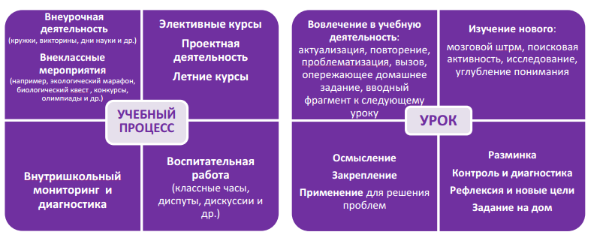

Slide 42
Разрешение естественно -научных проблем
В заданиях на генерацию естественно -научного знания и разрешение естественно - научных проблем обычно используются
− ситуации, связанные с методами научного исследования: сбор и классификация данных (или маркировка, сортировка, сериация данных и иные аналогичные операции), выдвижение и проверка гипотез, постановка и проведение эксперимента, анализ и интерпретация данных, представление результатов, получение нового знания и другие,
− ситуации технического творчества, рационализаторства и изобретательства, связанные с использованием имеющихся естественно -научных знаний
− ситуации, связанные с поиском новых сфер применения научного знания, с прогнозированием возможного протекания процессов и явлений,
− ситуации взаимоотношения человека и окружающей среды.

Slide 43
Задания на разрешение естественно -научных проблем
могут служить как для обобщения изученного, активизации и мобилизации уже полученных знаний, демонстрации их прикладной ценности, так и в целях опережающего обучения – для инициирования поисковой активности учащихся, осуществления ими проб и экспериментов, подведения к систематическому знанию

Slide 44
Этапы организации работы с учащимися
Этап 1. Знакомство учащихся с особенностями заданий. Совместное чтение заданий учителем и учащимися.
Этап 2. Ознакомление учащихся с особенностями оценки выполнения заданий
Этап 3. Формирование гибкости и беглости мышления учащихся.
Этап 4. Формирование гибкости и оригинальности мышления учащихся
Этап 5. Формирование навыков доработки идей

Slide 45
ИСПОЛЬЗОВАНИЕ ДИАГНОСТИЧЕСКИХ РАБОТ ДЛЯ ПРОВЕДЕНИЯ. ВНУТРИШКОЛЬНОГО МОНИТОРИНГА ФОРМИРОВАНИЯ КРЕАТИВНОГО МЫШЛЕНИЯ

Slide 46
На платформе Российской электронной школы (РЭШ) https://resh.edu.ru/
представлены диагностические работы, назначением которых является оценка уровня сформированности функциональной грамотности для отдельных направлений. В разделе по креативному мышлению предлагаются две диагностические работы. С их помощью можно определить уровни креативного мышления учащихся, класса и школы. С учетом полученных результатов можно выстраивать траектории обучения и повышения функциональной грамотности учеников. Диагностические работы рассчитаны на 40 минут.

Slide 47
Как учителю зайти в «Банк заданий»?
https://resh.edu.ru/instruction - пошаговая инструкция

Slide 48
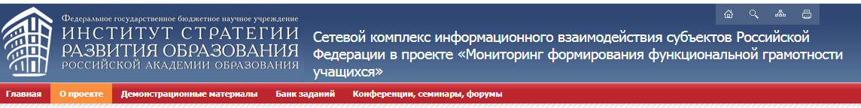
http://skiv.instrao.ru/content/board1/rabochie-materialy/
ПРОГРАММА КУРСА ВНЕУРОЧНОЙ ДЕЯТЕЛЬНОСТИ «ФУНКЦИОНАЛЬНАЯ ГРАМОТНОСТЬ: УЧИМСЯ ДЛЯ ЖИЗНИ» (основное общее образование)
Математическая грамотность. 5 класс
Читательская грамотность. 5 класс
Финансовая грамотность. 5 класс
Интегрированные задания. 5 класс
Глобальные компетенции. 5 класс
Креативное мышление. 5 класс
Естественнонаучная грамотность. 5 класс

Slide 49
Заключение
Подготовленные банки заданий и методические рекомендации по их использованию в учебном процессе могут служить педагогической базой для разработки заданий по функциональной грамотности, а также для системы повышения квалификации учителей (оценки их профессиональной компетентности и формирования стратегий развивающего обучения).

Slide 50

Сборники в издательстве «Просвещение»
Креативное мышление. Сборник эталонных заданий. Выпуск 1/ Н.А. Авдеенко, Г.С. Ковалева, О.Б. Логинова, С.Г. Яковлева / Под. ред. Г.С. Ковалева, О.Б. Логинова.
372 р
https://knigogid.ru/books/1452100-kreativnoe-myshlenie-sbornik-etalonnyh-zadaniy-vypusk-1

Slide 51
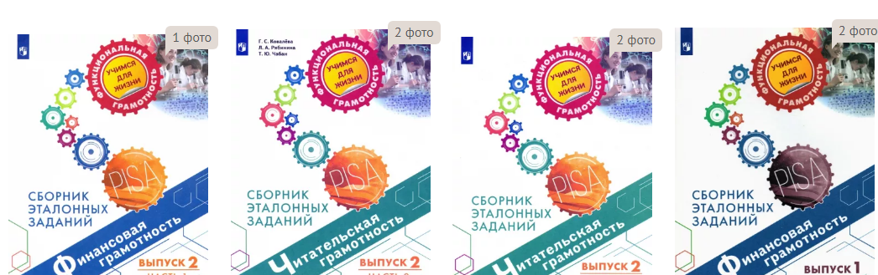
https://www.labirint.ru/series/50078/

Slide 52
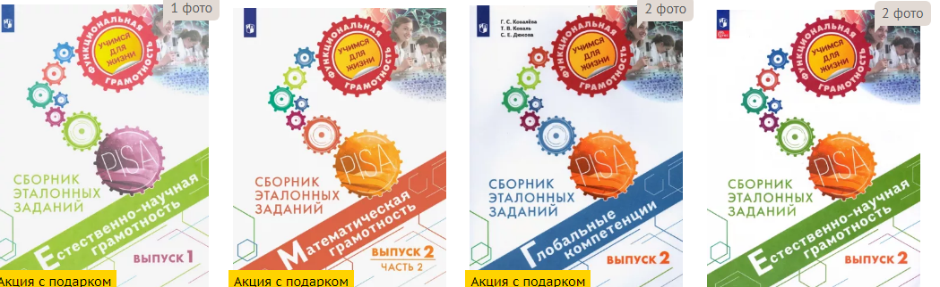
Лабиринт

